Slide 1
Programmation
Raymond Ripp

Slide 2
Trier des cartes
Comment fait-on manuellement ?
Trouver un algorithme.
Ecrire la « recette de cuisine ».
Ecrire le programme.

Slide 3
Ce qu’on connait :
Manipulation de listes
set, if, déf. et appel de proc, return
set Liste [list 2 5 4 3 8 9 2 1]
foreach Element $Liste { … }
lappend Liste $Element
set Element [lindex $Liste 0]
set Petit [lrange $Liste 1 end]
set Gros [concat $L1 $L2]
set Long [llength $Liste]
set A $B
if { $A < $B } { … } else { … }
proc P {A B C} { … }
set R [P $X 3 $Z]
return $Valeur
puts $texte
while {1} { … }

Slide 5
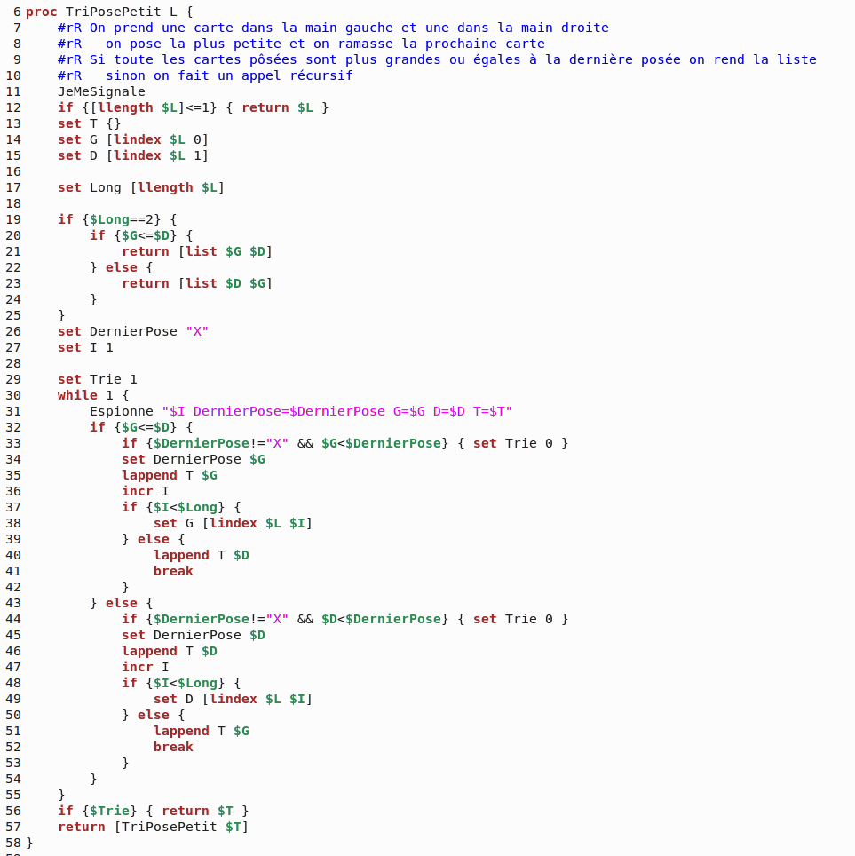

Slide 6
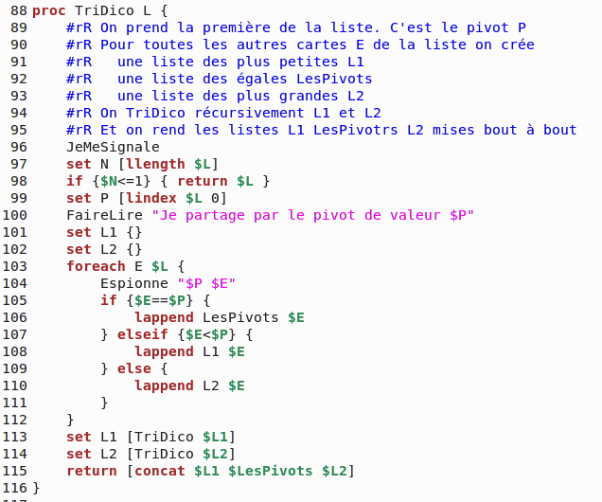

Slide 7
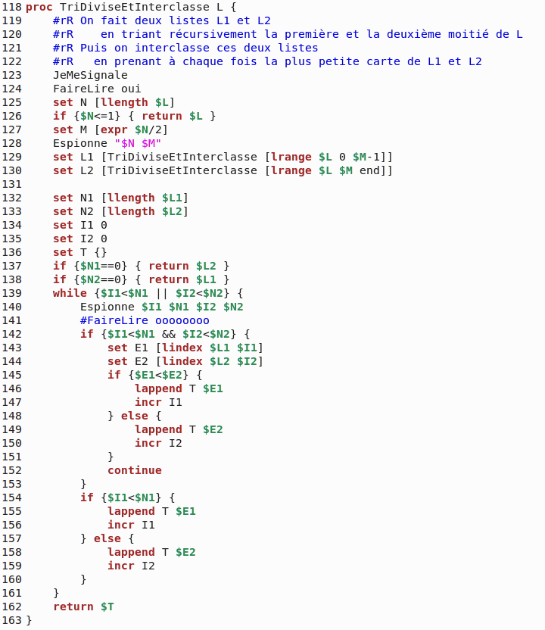

Slide 8
Traduire une séquence ADN en protéine
AATATCTGTGAGATATGTGCCAATACACGCGCAAACTCACTTGCAACAGAAGACAATGCCTAA
A Ala GCT GCC GCA GCG
B Asx
C Cys TGT TGC
D Asp GAT GAC
E Glu GAA GAG
F Phe TTT TTC
G Gly GGT GGC GGA GGG
H His CAT CAC
I Ile ATT ATC ATA
J ??? ...
K Lys AAA AAG
L Leu TTG TTA CTT CTC CTA CTG
M Met atg
N Asn AAT AAC
O ??? ...
P Pro CCT CCC CCA CCG
Q Gln CAA CAG
R Arg CGT CGC CGA CGG AGA AGG
S Ser TCT TCC TCA TCG AGT AGC
T Thr ACT ACC ACA ACG
U ??? ...
V Val GTT GTC GTA GTG
W Trp TGG
X Xxx
Y Tyr TAT TAC
Z Glx
. ... ...
* End TAA TAG TGA

Slide 9
3 080 436 051 localiser en moins d’une seconde toute séquence de 12 nucléotides

